Slide 1
Лабораторная работа №9 Управление SELinux
Ко Антон Геннадьевич
1132221551
НПИбд-02-23

Slide 2
Цель работы:
Целью данной работы является получение навыков работы с контекстом безопасности и политиками SELinux.

Slide 3
Управление режимами SELinux:

Slide 4
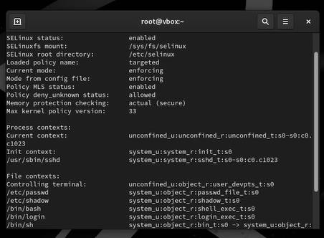
Просмотр информации о состоянии SELinux
Рис. 1.1. Запуск терминала и получение полномочий администратора, просмотр текущей информации о состоянии SELinux.

Slide 5
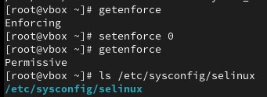
Режимы работы SELinux
Рис. 1.2. Просмотр режима работы SELinux, изменение режима работы и проверка, открытие файла в текстовом редакторе.

Slide 6
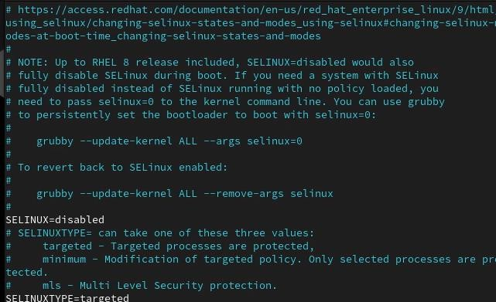
SELINUX=disabled
Рис. 1.3. Установка в файле SELINUX=disabled, сохранение изменений.

Slide 7
Перезагрузка системы
Рис. 1.4. Перезагрузка системы.

Slide 8
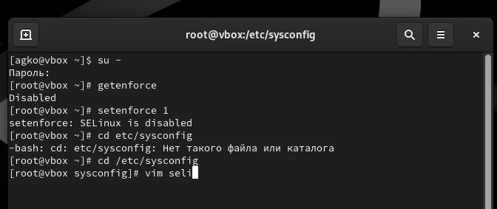
Статус SELinux, попытка переключения режима работы
Рис. 1.5. Запуск терминала и получение полномочий администратора, просмотр статуса SELinux, попытка переключения режима работы, открытие файла в текстовом редакторе.

Slide 9
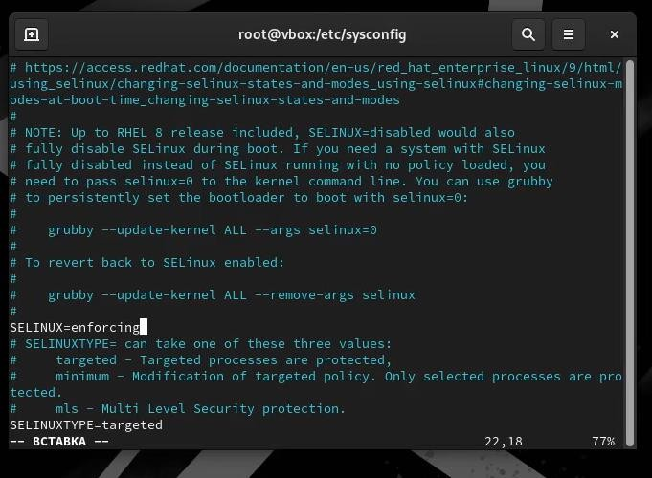
SELINUX=enforcing
Рис. 1.6. Установка в файле SELINUX=enforcing, сохранение изменений.

Slide 10
Перезагрузка системы
Рис. 1.7. Перезагрузка системы.

Slide 11
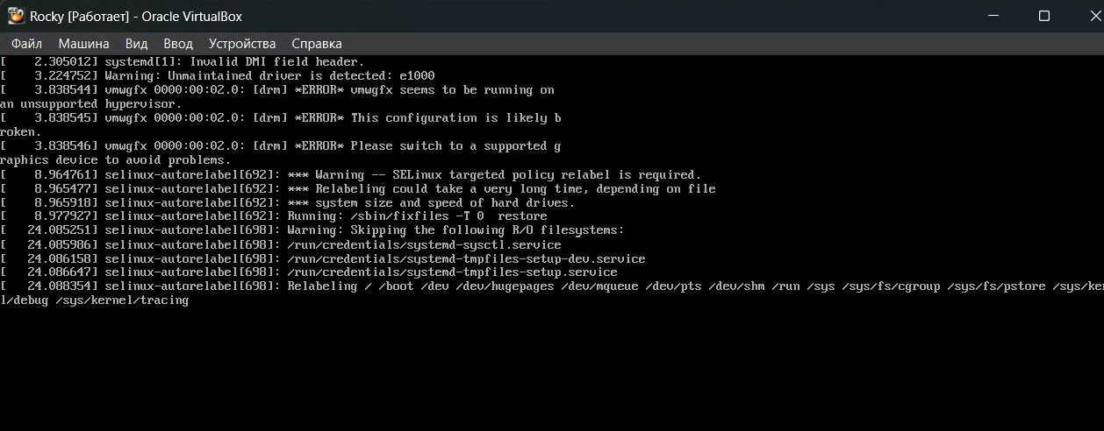
Предупреждающее сообщение
Рис. 1.8. Получение предупреждающего сообщения при перезагрузке системы.

Slide 12
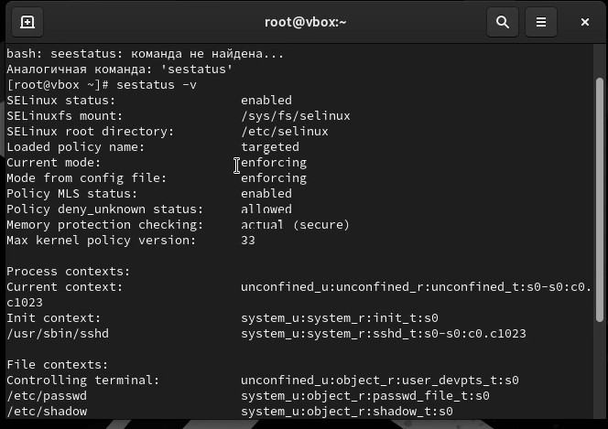
Текущее состояние SELinux
Рис. 1.9. Запуск терминала и получение полномочий администратора, просмотр текущей информации о состоянии SELinux.

Slide 13
Использование restorecon для восстановления контекста безопасности

Slide 14
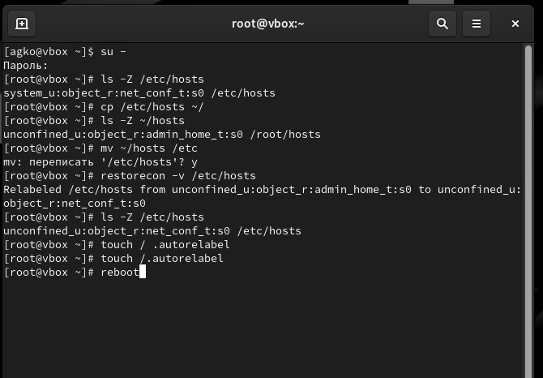
Просмотр контекстов
Рис. 2.1. Запуск терминала и получение полномочий администратора, просмотр контекста безопасности файла, копирование файла в домашний каталог, проверка контекст файла, попытка перезаписи файла и подтверждение, проверка типа контекста, исправление контекста безопасности, проверка изменения типа контекста, добавление массового исправления контекста безопасности на файловой системе. Перезагрузка системы.

Slide 15
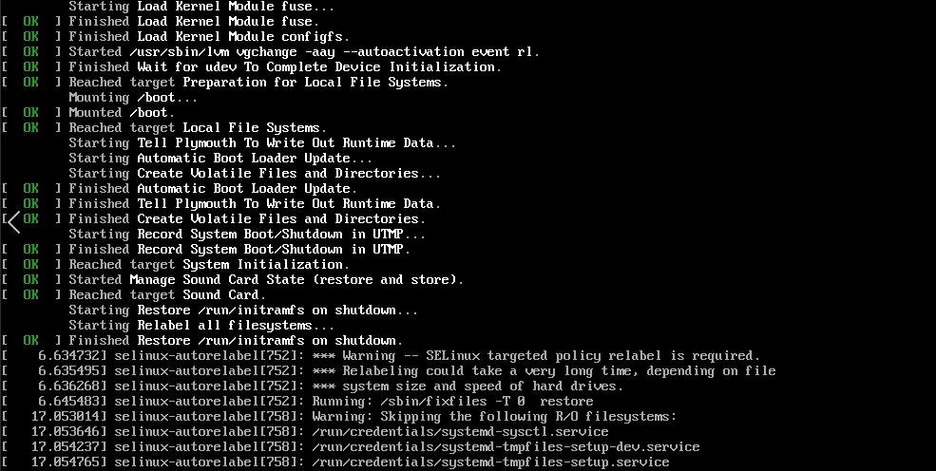
Загрузочные сообщения
Рис. 2.2. Просмотр загрузочных сообщений после нажатия клавиши “Esc”.

Slide 16
Настройка контекста безопасности для нестандартного расположения файлов веб-сервера

Slide 17
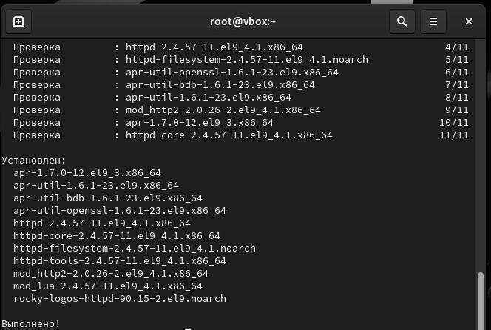
Установка необходимого программного обеспечения
Рис. 3.1. Запуск терминала и получение полномочий администратора, установка необходимого программного обеспечения.

Slide 18
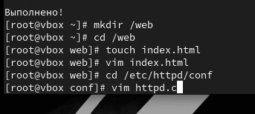
Создание нового хранилища и файла
Рис. 3.2. Создание нового хранилища (для файлов web-сервера) и файла в этом хранилище, открытие файла в текстовом редакторе.

Slide 19
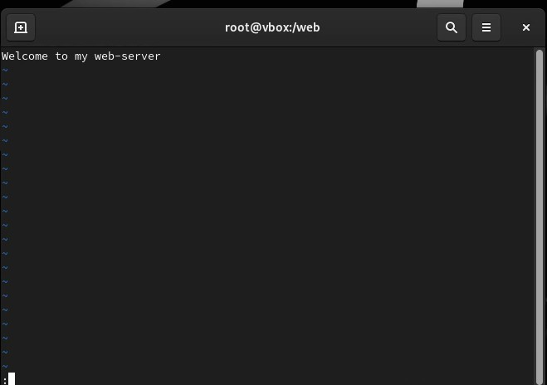
Добавление текста в файл
Рис. 3.3. Добавление текста в файл.

Slide 20
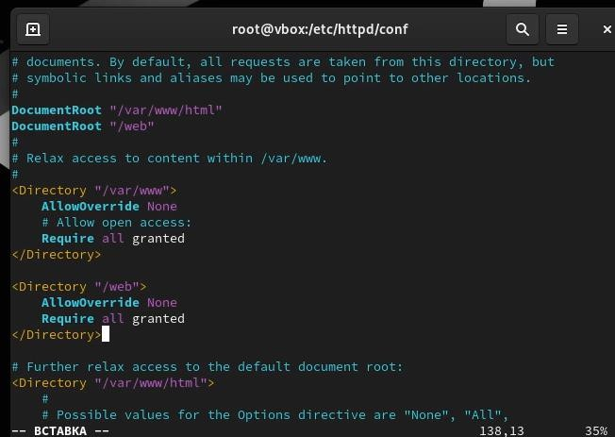
Комментирование строк и добавление новых
Рис. 3.4. Комментирование строки и добавление ниже другой. Комментирование раздела и добавление следующего, определяющего правила доступа.

Slide 21
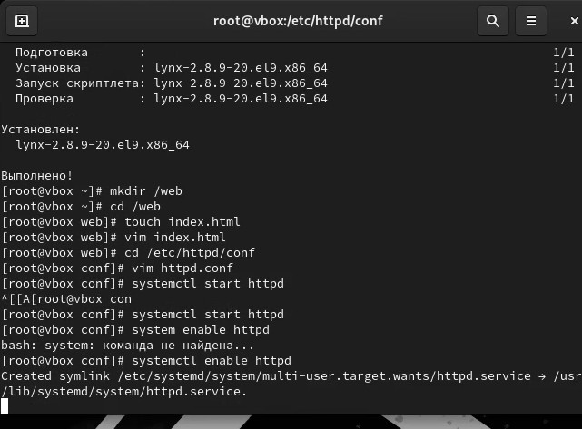
Запуск веб-сервера и службы httpd
Рис. 3.5. Запуск веб-сервера и службы httpd.

Slide 22
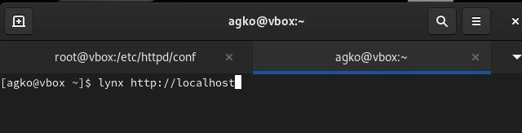
Обращение к веб-серверу
Рис. 3.6. Открытие терминала под учётной записью своего пользователя, обращение к веб-серверу в текстовом браузере lynx.

Slide 23
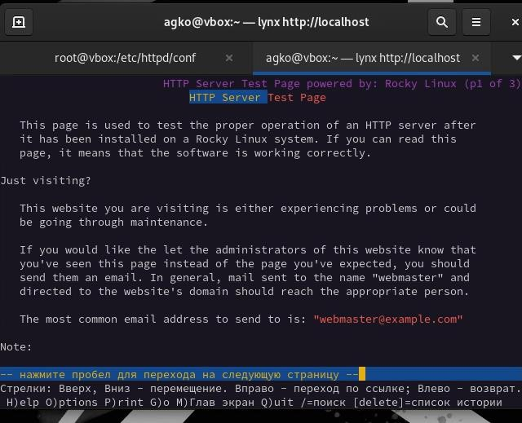
Веб-страница Red Hat
Рис. 3.7. Открытие веб-страницы Red Hat по умолчанию, выход из lynx.

Slide 24

Разрешающий режим
Рис. 3.8. Переключение SELinux в разрешающий режим и последующая перезагрузка системы.

Slide 25
Обращение к веб-серверу
Рис. 3.9. Открытие терминала под учётной записью своего пользователя, повторное обращение к веб-серверу в текстовом браузере lynx.

Slide 26
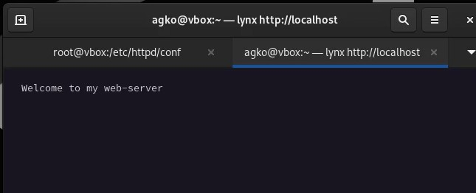
Пользовательская веб-страница
Рис. 3.10. Получение доступа к своей пользовательской веб-странице, выход из lynx.

Slide 27
Работа с переключателями SELinux

Slide 28
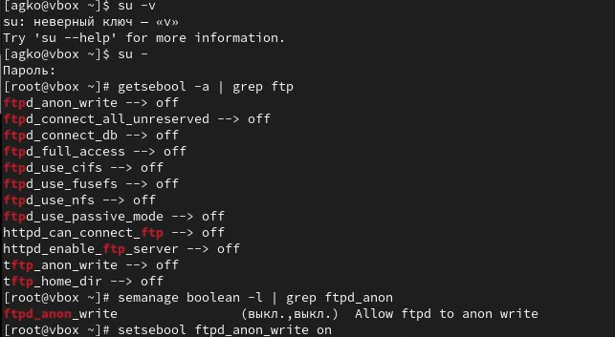
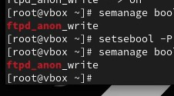
Работа с переключателями
Рис. 4. Запуск терминала и получение полномочий администратора, просмотр списка переключателей SELinux для службы ftp, просмотр списка переключателей с пояснением, изменение текущего значение переключателя для службы ftpd_anon_write с off на on, повторный просмотр списка переключателей SELinux для службы ftpd_anon_write, просмотр списка переключателей с пояснением, изменение постоянного значение переключателя для службы ftpd_anon_write с off на on и просмотр списка переключателей.

Slide 29
Вывод
В ходе выполнения лабораторной работы были получены навыки работы с контекстом безопасности и политиками SELinux.

Slide 30
Спасибо за внимание!

